Slide 1




KHỞI ĐỘNG

Slide 2





Thứ ... ngày ... tháng ... năm 2025
TOÁN
Chủ đề 9: Chu vi, diện tích một số hình phẳng
Bài 51: Diện tích của một hình. Xăng-ti-mét vuông

Slide 3


Slide 4
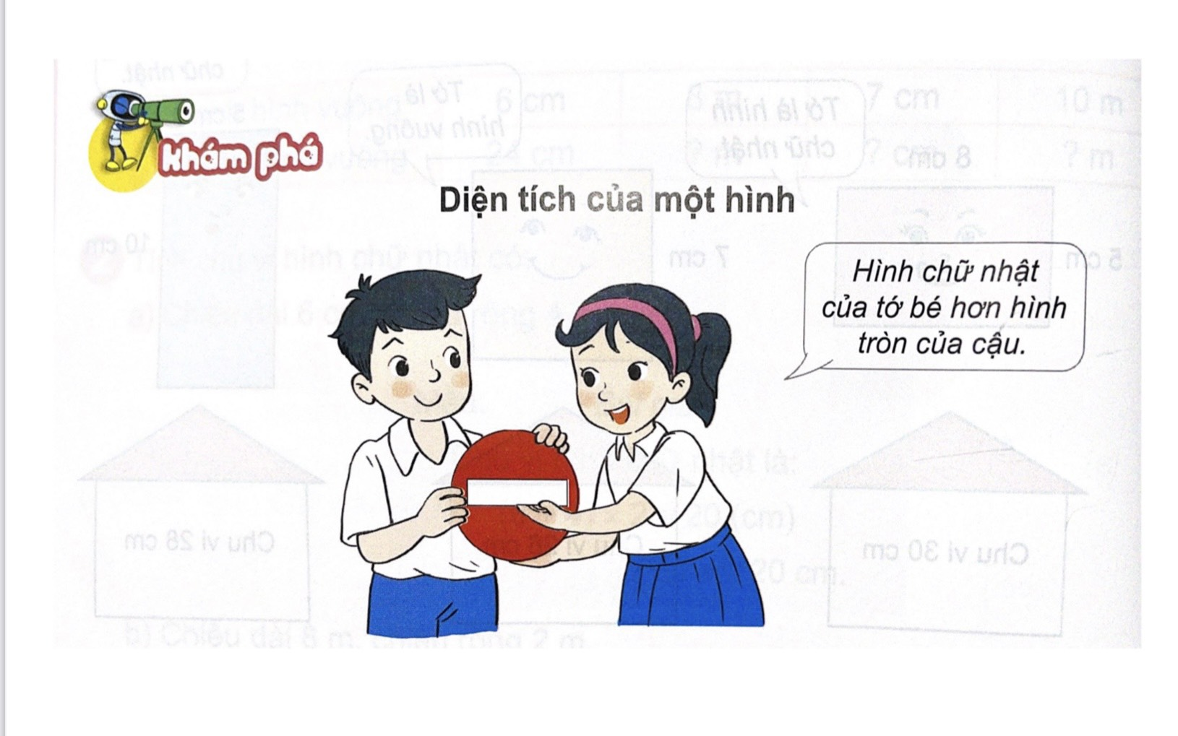
- Mai đang cầm gì trên tay?
- Mai nói điều gì?
- Theo em, bạn Mai nói đúng hay sai?

Slide 5

Biển báo giao thông này có ý nghĩa gì?
Trong biển báo có những hình gì?

Slide 6
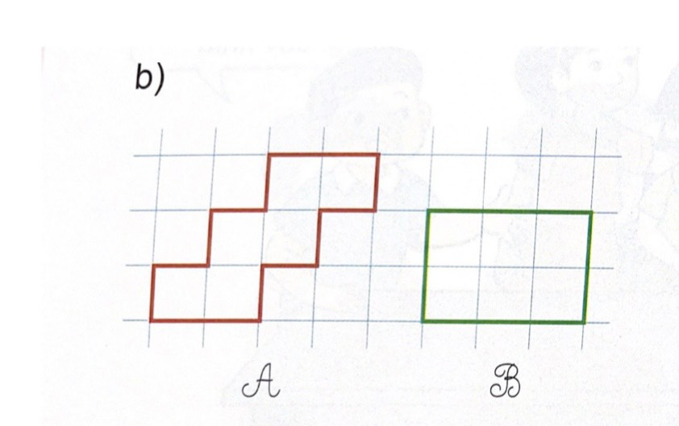
Đếm số ô vuông trong hình A và B.
So sánh số ô vuông trong hai hình.

Slide 7
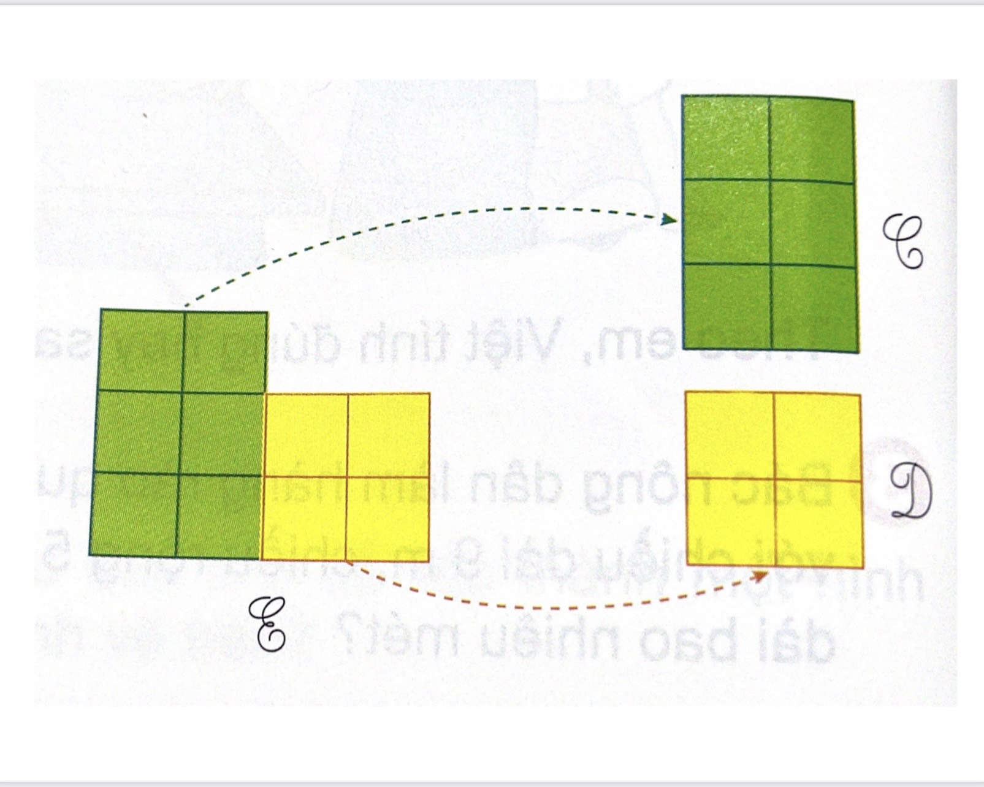
Mối liên hệ giữa diện tích ba hình này như thế nào?
Diện tích hình E bằng tổng diện tích hai hình C và D.

Slide 8
Hoạt động

Slide 9
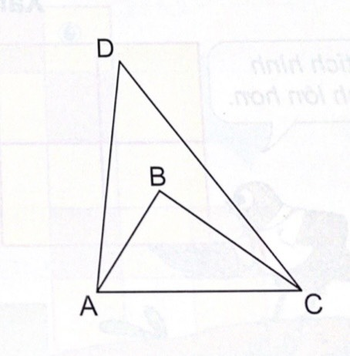
1. So sánh diện tích hình tam giác ABC với diện tích hình tam giác ADC.

Slide 10
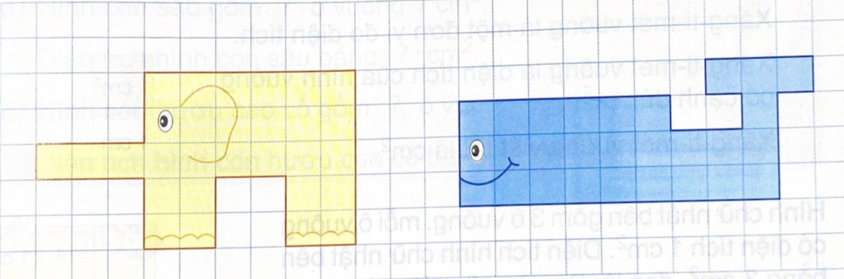
2
Hình con vật nào dưới đây có diện tích lớn hơn?
Để so sánh diện tích của hai con vật em đã làm như thế nào?

Slide 11
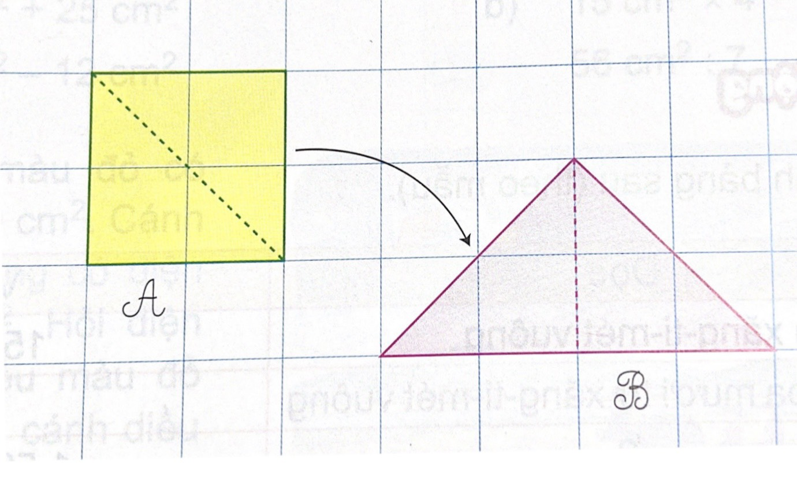
3
So sánh diện tích hình A với diện tích hình B?
Hai hình có gì đặc biệt?
Em có nhận xét gì về diện tích hai hình A và B?

Slide 12



Tạm biệt và hẹn gặp lại

